Slide 1

كن واثقاً
دانيال
د. ريك جريفيث • مؤسسة الدراسات اللاهوتية الأردنية
CICFamily.com • BibleStudyDownloads.org
Notes:
Everyone is talking about how to be more confident today.

Slide 2

تحتاج للثقة ؟
Notes:
Most of struggle with confidence. One writer notes,
“Confidence means feeling sure of yourself and your abilities — not in an arrogant way, but in a realistic, secure way. Confidence isn't about feeling superior to others. It's a quiet inner knowledge that you're capable. Confident people feel secure rather than insecure.” https://kidshealth.org/en/teens/confidence.html
• Based on this, we are often told, "Believe in yourself"! Do you see the irony of the red letters here? If you believe in yourself, then you can “be you.”

Slide 3
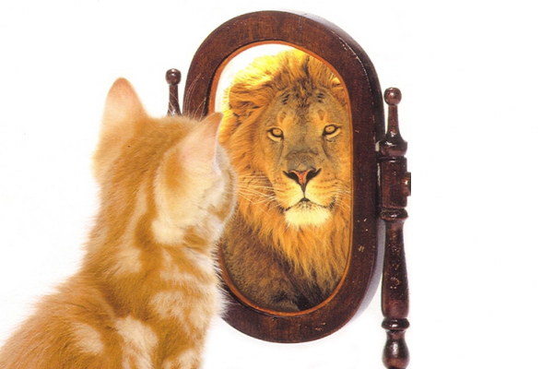
أطلق الأسد الذي فيك
Notes:
Hey kitty, just release that lion hiding inside you!
Well, do you find that this strategy works?
I think we all know that self-confidence can be self-defeating! It is only as good as your abilities are or you think your abilities are.
So what do you do instead?

Slide 4
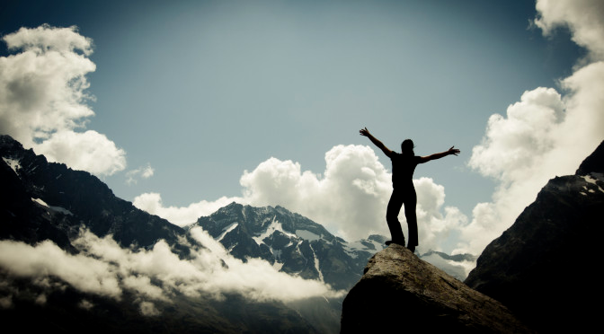
ما الذي تحتاج أن تعرفه لتكون واثقاً ؟
Notes:
The answer, of course, is that Daniel placed his confidence not in himself but in God. In his book we will see three truths that will help us, like Daniel, be confident that God is working.

Slide 5

المملكة البابلية
50
التوسع غرباً
نينوى
كركميش
البحر الأبيض المتوسط
سوريا
بابل
إسرائيل
يهوذا
605 ق.م
خليج فارس
مصر
Notes:
Daniel served the very confident superpower, Babylon, that had conquered its way across the Ancient Near East.
________
Common Slides Arabic-237
BE-27-Daniel-5
OS-27-Daniel-151

Slide 6
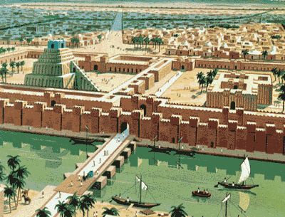





السياق
The City of Babylon
هل كان هناك مدينة
أعظم من بابل ؟
Notes:
Why the Exile?

Slide 7
سقوط
أورشليم
سقوط أورشليم
232
342
560
التواريخ الرئيسية
627
إرميا
605
دانيال
597
حزقيال
586
538
صفنيا
يوئيل
630
مراثي
حبقوق
590
606
Notes:
God judged the idolatry of his people—but not without warning! Of the 17 prophetical writings, 13 were BEFORE the exile! He sent several prophets just before Jerusalem fell, including three whose ministries continued through the destruction of Judah and Jerusalem. Even in exile, God spoke to the exiles through Daniel and Ezekiel, as well as Jeremiah who sent them letters (see Jer 29). But the people stubbornly continued in idolatry, and, like a good parent who makes good on the warnings before disobedience, God sent his punishment. But he also promised a 70-year limit to this discipline, followed by a restoration to their land. God has the perfect balance of loving discipline.

Slide 8
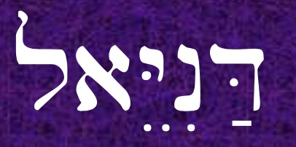
العنوان، الكلمة المفتاحية، الآية المفتاحية
دانيال =
533
(تعني حرفياً الله هو قاضيّ)
الكلمة المفتاحية : السيادة
الآية المفتاحية : 2: 20-21أ
20 أجاب دانيال و قال ليكن اسم الله مباركاً من الأزل و إلى الأبد لأن له الحكمة و الجبروت 21 و هو يغير الأوقات و الأزمنة يعزل ملوكاً و ينصب ملوكاً
Notes:
The message of Daniel’s prophecy is actually in his name!

Slide 9
ما الذي تحتاج أن تعرفه لتكون واثقاً ؟
ثلاث حقائق
Notes:
What do you need to know to be truly confident?
Today we will see that Daniel placed his confidence not in himself but in God.
• In his book we will see three truths that will help us, like Daniel, be confident that God is working.

Slide 10
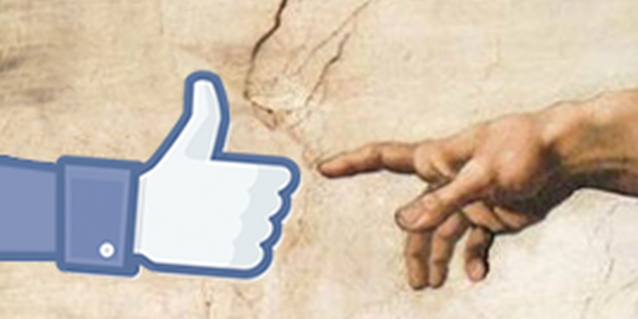
1. الله يسود عليك
(دا 1)
Notes:
You can be confident when you know that…
The LORD controls what happens to you as an individual.

Slide 11
دانيال 1

Slide 12
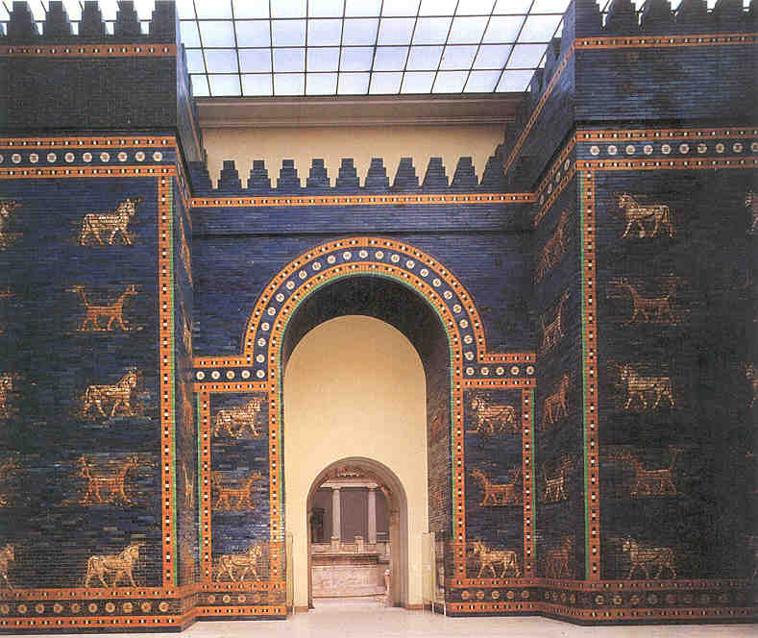
نقطة دانيال 1
544أ
يمكن للمسبيين أن يثقوا بقوة في سيادة الله التي تظهر في مكافأة تقوى دانيال في بابل على الرغم من السبي (دان 1).
دانيال هو المسبي النموذجي
Notes:
The idea is, “So you think you cannot live a godly life in your situation? Hey, just look at Daniel!”

Slide 13
مخطط سفر دانيال
سيادة الله الشاملة في زمن الأمم
سيادة الله على اليهود |  |  | سيادة الله على الأمم |  |  |  |  |  | سيادة الله على حياة دانيال
الأصحاحات8-12 |  |  | الأصحاح2-7 |  |  |  |  |  | الأصحاح1
رؤى |  |  | رؤى بأسلوب سردي |  |  |  |  |  | سردي
عبري |  |  | آرامي |  |  |  |  |  | عبري
اسماء الله عند اليهود |  |  | أسماء الله عند الأمم |  |  |  |  |  | أسماء الله عند الأمم
ضمير المتكلم ("أنا") |  |  | الضمير الغائب ("دانيال") |  |  |  |  |  | ضمير الغائب ("دانيال")
الملاك يقدم تفسير لحلم دانيال |  |  | دانيال يفسر الحلم للملك |  |  |  |  |  | النموذج الذي قدمه دانيال
مستقبل إسرائيل |  |  | الملوك |  |  |  | الصور |  | دانيال الإنسان
الفترة مابين العهدين إالى الضيقة 10-12 | الرجوع إلى السبعون 9 | مادي وفارس إلى اليونان 8 | الجميع 7 الوحوش | داريوس 6 الأسود | بلشصّر 5 الوليمة | نبوخدنصّر 4 السبيّ | الذهب 3 الأتون | التنوع 2 الترقيّة | المديح 1: 17-21 | الطعام 1:8-16 | السبي 1: 1-7
بابل
605-536 ق.م
532
Notes:
The phrase “times of the Gentiles” is not in Daniel. But the concept is throughout his prophecy. It refers to the period when Israel would have no king over its land—beginning around the time of Jerusalem’s destruction and lasting until Jesus rules over the nation after his return.

Slide 14
المملكة البابلية
50
التوسع غرباً
نينوى
كركميش
البحر الأبيض المتوسط
سوريا
بابل
إسرائيل
يهوذا
605 ق.م
خليج فارس
مصر
Notes:
Daniel served the very confident superpower, Babylon, that had conquered its way across the Ancient Near East.
________
Common Slides Arabic-237
BE-27-Daniel-5
OS-27-Daniel-151

Slide 15
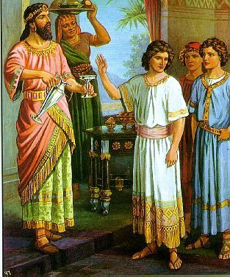
رجال وسيمون في دراسة الماجستير في جامعة بابل
Notes:
At the first deportation to Babylon (605 BC), Daniel and three friends were captured and groomed to minister in Babylon (1:1-7).

Slide 16
أسماء دانيال و أصدقائه
544أ
عبري
بابل
دانيال
"الله هو قاضيّ"
بلطشاصر
"يحمي بيل حياته"
حننيا
"الرب حنّان"
شدرخ
"قيادة آكو (إله القمر)"
ميشائيل
"من هو مثل الله ؟ "
ميشخ
"من هو آكو ؟"
عزريا
"الرب يعين"
(أو من يعينه الرب)
عبدنغو
"خادم نغو"
(أو نبو أي الإله نبو)

Slide 17
من الصعب تذكر أسمائهم
شد شخ
مي شخ
عبن غلو

Slide 18
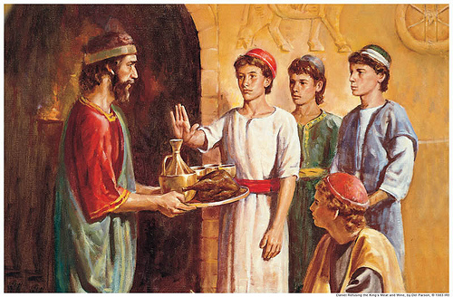
دانيال يقول لا للطعام النجس
Notes:
Daniel and his friends were faithful to God’s law even while in captivity as an encouragement to other exiles to remain true to God (1:8-16).

Slide 19
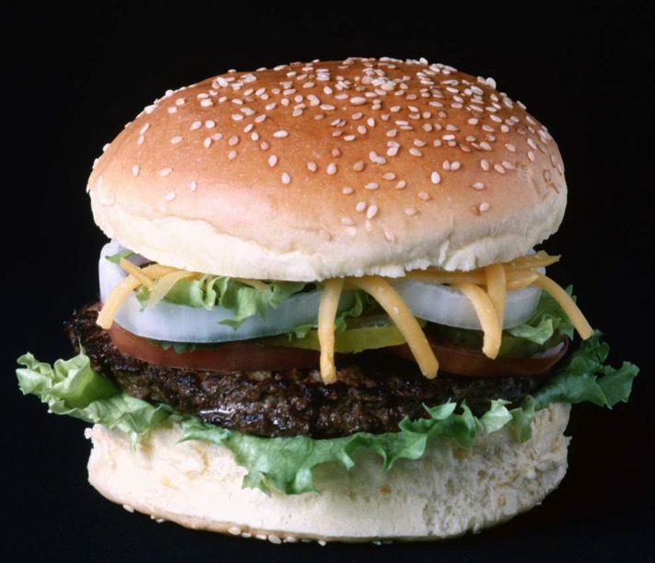
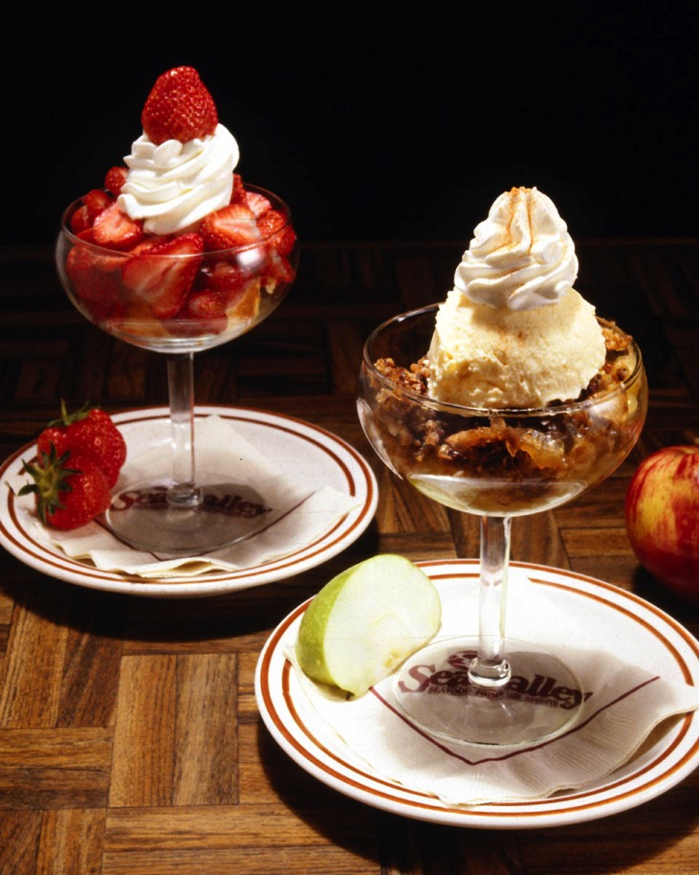
طعام من اختيار الملك
Notes:
We don’t know what food they were offered but it may have been prohibited in the Lev 11 food laws.

Slide 20
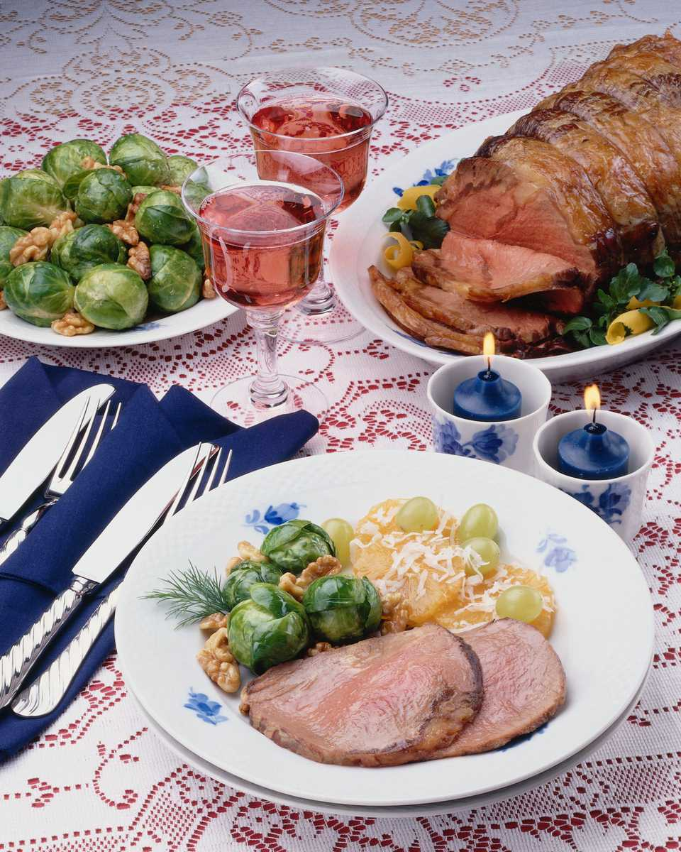
أضف كرنب بروكسل
طعام من
اختيار الملك
Notes:
It certainly must have been delicious food that other Jewish captives ate.

Slide 21
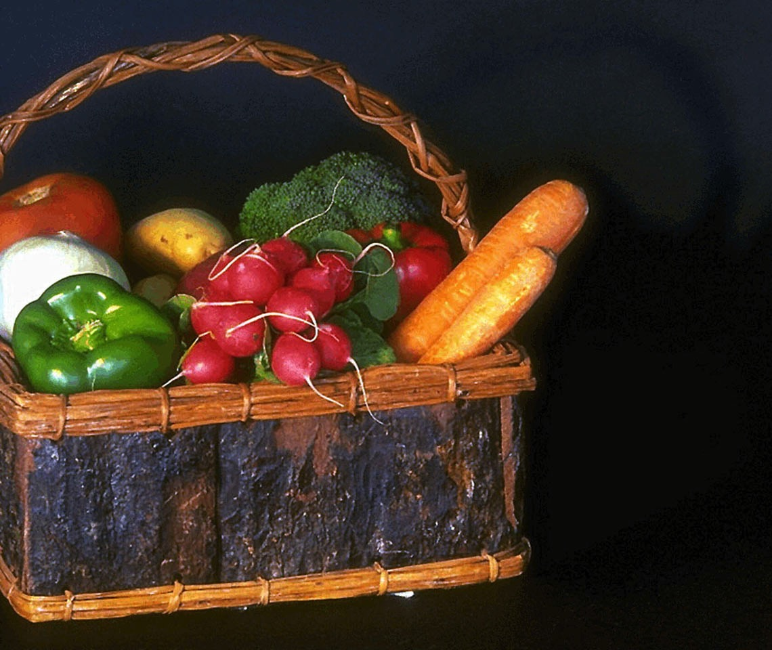
طعام من
اختيار دانيال
Notes:
But Daniel and his friends respectfully asked for only vegetables and water for 10 days. God miraculously intervened and they looked better and did better in the school.

Slide 22
Daniel's Diet
نظام حمية دانيال : خطة التخلص من السموم وفقدان الوزن لمدة 10 أيام
Notes:
Some think the point here is to detox your body with Daniel’s diet.

Slide 23

هل يقوم المراهقون المسيحيون لدينا اليوم بعمل أفضل أو أسوأ من أداء دانيال في التمسك بالقناعات الإلهية؟
Notes:
But the real point is to see if we influence others more than they influence us.

Slide 24
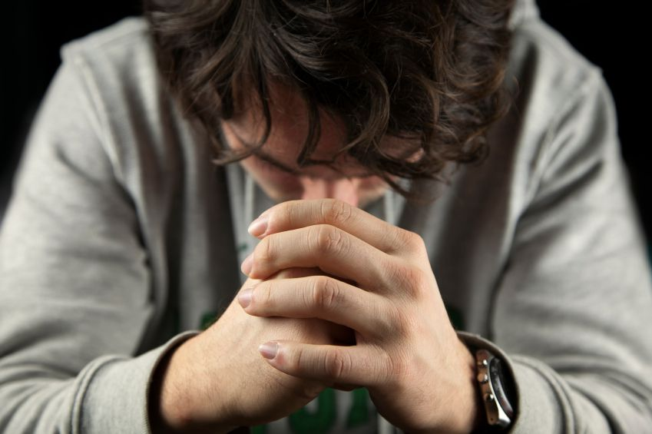
تطبيق دانيال 1
544a
كن واثقًا في محيطك الوثني أن الله يمكن أن يساعدك على عدم انتهاك قناعاتك الإلهية.
يمكنك أن تكون مسبي نموذجي
Notes:
We lose confidence when we lose sight that God has our lives under his control.
God can even take our own exile and use it for his purposes. I was pushed out of my first church as pastor and went across town to survive. That church Susan and I went to that first Sunday after my resignation has become our main supporting church since we became missionaries in 1990!
• The book of Daniel reminds us to be confident in God like Daniel and his three friends. You also can be a model exile.

Slide 25
ما الذي تحتاج أن تعرفه لتكون واثقاً ؟
Notes:
The answer, of course, is that Daniel placed his confidence not in himself but in God. In his book we will see three truths that will help us, like Daniel, be confident that God is working.

Slide 26
1. الله يسود عليك
(دا 1)
Notes:
You can be confident when you know that…
The LORD controls what happens to you as an individual.

Slide 27
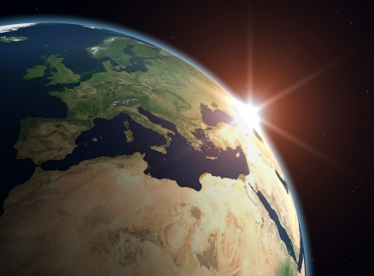
2. الله يسود على كل الأمم
(دا 2-7)
Notes:
The LORD controls what happens to the peoples of the world.

Slide 28
دانيال 2

Slide 29
نقطة دانيال 2-7
544a
كان بإمكان المنفيين أن يثقوا في سلطان الله على الأمم كما رأينا في تكريس دانيال ونبوءة "أزمنة الأمم"
(دا 2-7).
رأى دانيال تاريخ العالم
مقدماً

Slide 30
الإصحاح 2
دانيال
نبوي 2-12
عبري
الأمم 2-7
آرامي
تفسير
1 شخصي
2 التمثال
605-536 ق.م
Notes:
Nebuchadnezzar recognized God's sovereignty in his dream of the destruction of a statue revealed by Daniel (Dan 2).

Slide 31
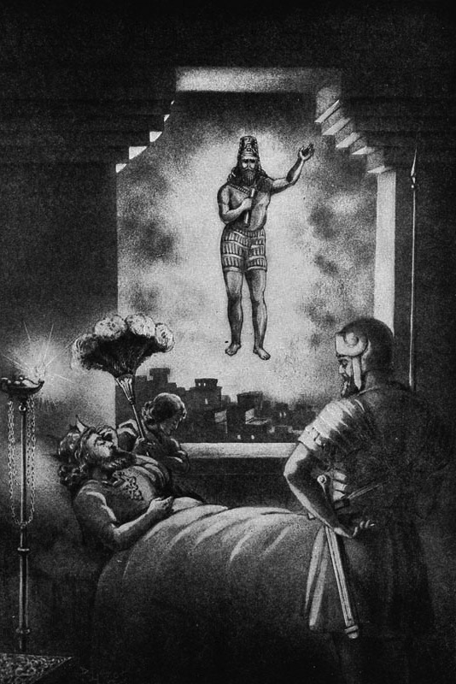
الحلم
بصورة
Notes:
In 604 BC Nebuchadnezzar had a dream that his wise men could not discern as they did not know God (2:1-13).

Slide 32
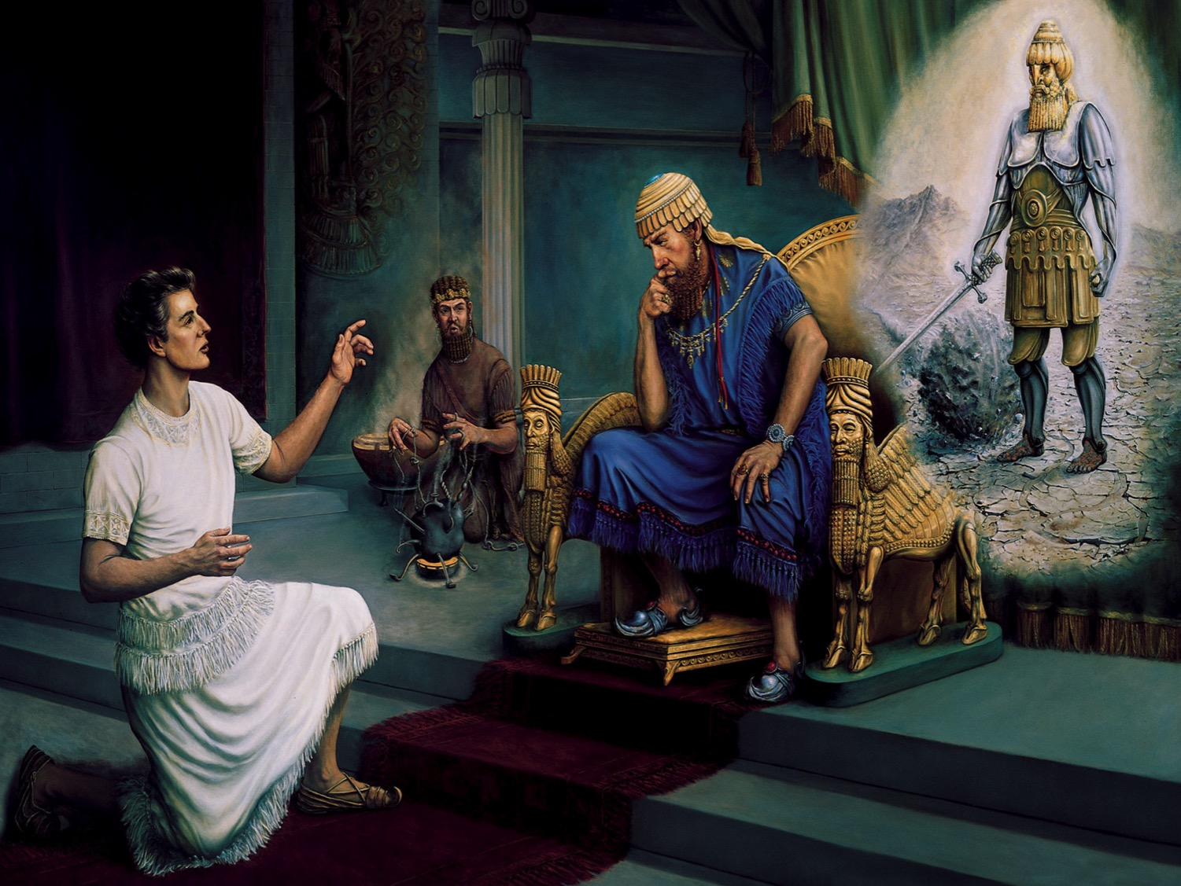
سمعة دانيال
دانيال 1-2، 4-5
رجل النزاهة
مفسر الأحلام
نبي الله
قائد محترم جداً
Notes:
But Daniel revealed and interpreted the dream of the destruction of a multi-material image to show God's sovereignty (2:14-45).

Slide 33
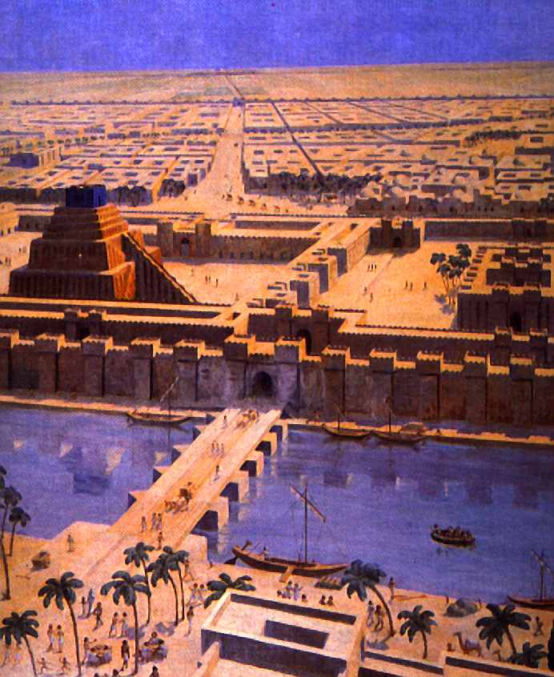
بابل
Notes:
The dream rightfully gave Babylon prominence. How?

Slide 34
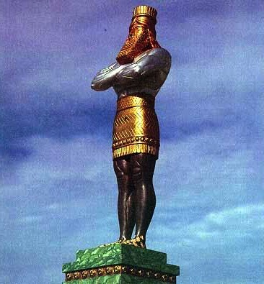
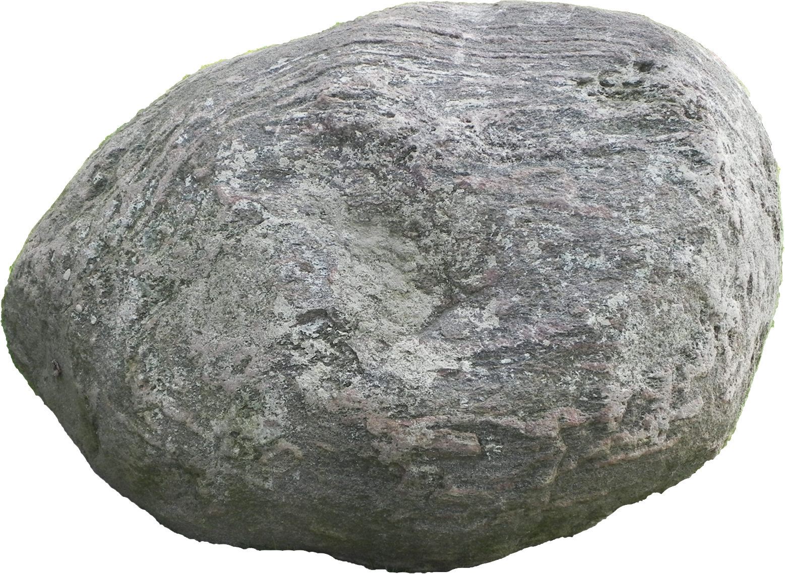
صورة
دانيال 2
ذهب
بابل
فضة
فارس
نحاس
اليونان
حديد
روما
حديد و خزف
ضد المسيح
حجر
المملكة
Notes:
While Babylon was depicted by gold, even Babylon would fall to Christ’s kingdom!

Slide 35
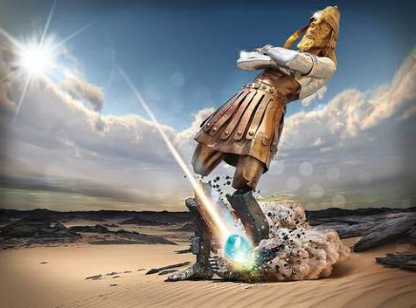
لاحظ أن كل الممالك
ستقع في
نفس الوقت
Notes:
The dream tells us that each of these kingdoms still survives in some form: Babylon mystery religion in the Catholic Church; Persian administration; Greek influence in democracy, philosophy, language, arts, and sports; and Roman influence in Romance languages, the government republic and the power of warfare.

Slide 36
دانيال 3

Slide 37
الإصحاح 3
دانيال
نبوي 2-12
عبري
الأمم 2-7
آرامي
تفسير
1 شخصي
2 التمثال
3 الصنم
605-536 ق.م
يحكم الله العالم
Notes:
Nebuchadnezzar recognized God's sovereignty in his dream of the destruction of a statue revealed by Daniel (Dan 2).

Slide 38
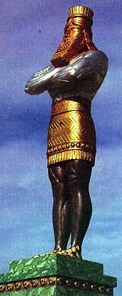
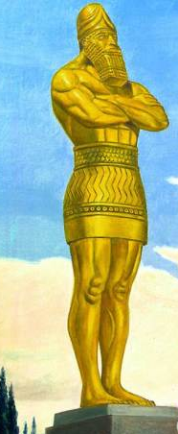
يمكن أن
تصبح التماثيل عادة سيئة
دانيال 2
مواد
عديدة
دانيال 3
كله من ذهب
9 * 90 قدم
Notes:
Nebuchadnezzar erected a gold image in self-worship that was worshiped by all the peoples of Babylon (3:1-7).

Slide 39
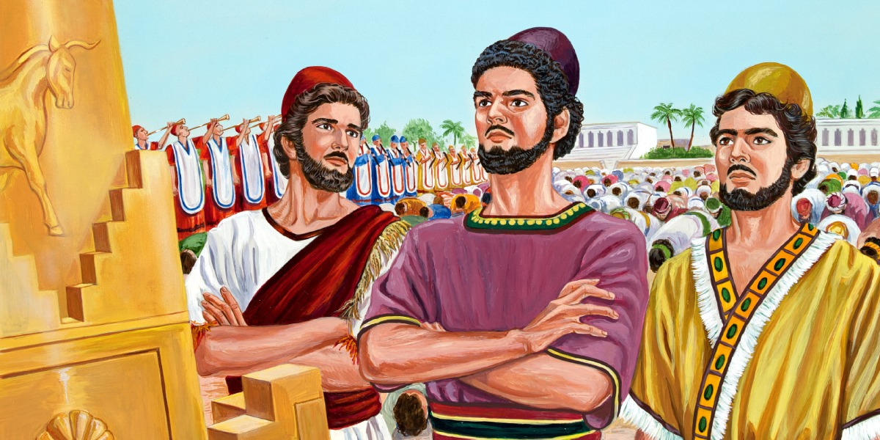
حننيا، ميشائيل، عزريا
(شدرخ، ميشخ و عبدنغو)
Notes:
Shadrach, Meshach and Abednego refuse to worship the image to show Israel and Babylon loyalty to the true God (3:8-23).

Slide 40
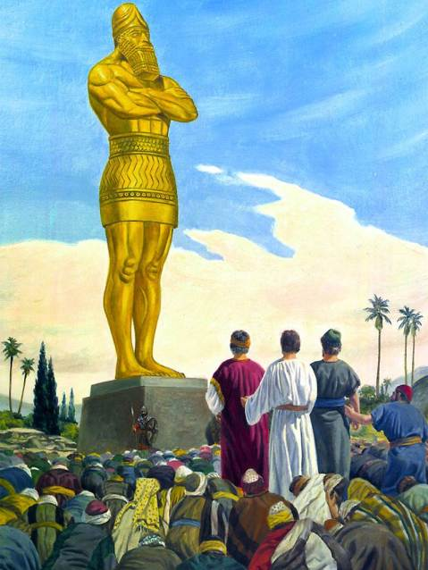
يقف وحيداً

Slide 41
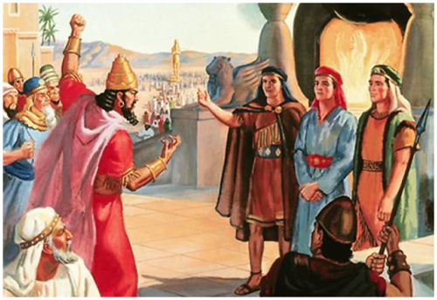
المرسوم (دانيال 3)

Slide 42
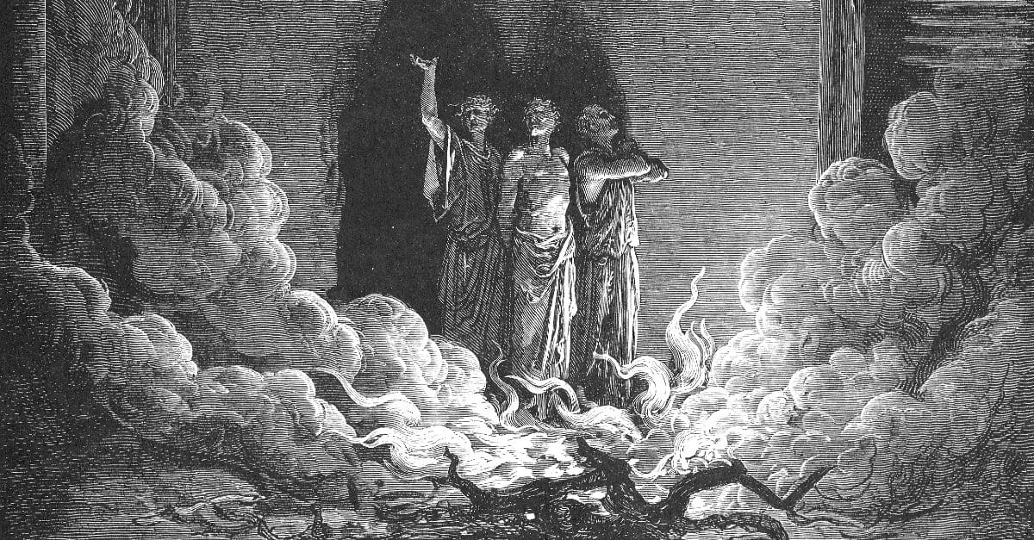
الأتون المتقد

Slide 43
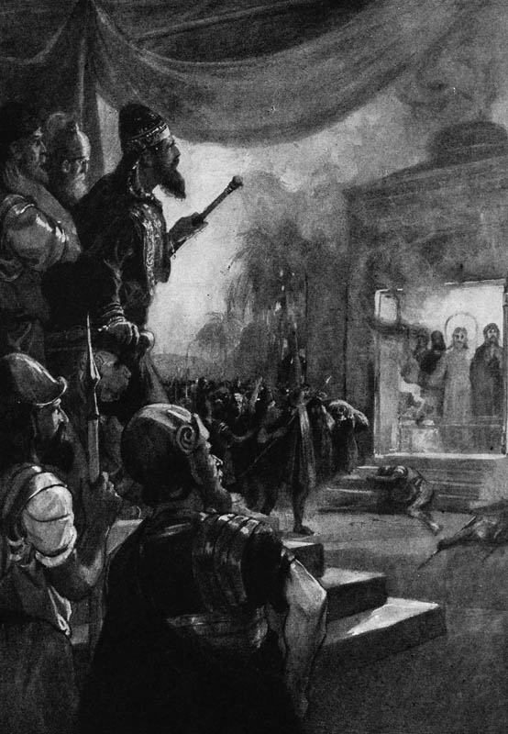
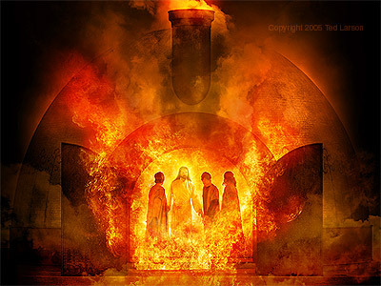
أرى أربعة رجال

Slide 44
دانيال 4

Slide 45
الإصحاح 4
دانيال
نبوي 2-12
عبري
الأمم 2-7
آرامي
تفسير
1 شخصي
2 التمثال
3 الصنم
4 الشجرة
605-536 ق.م
دينونة
يحكم الله العالم
Notes:
Nebuchadnezzar recognized God's sovereignty in his dream of the destruction of a statue revealed by Daniel (Dan 2).

Slide 46
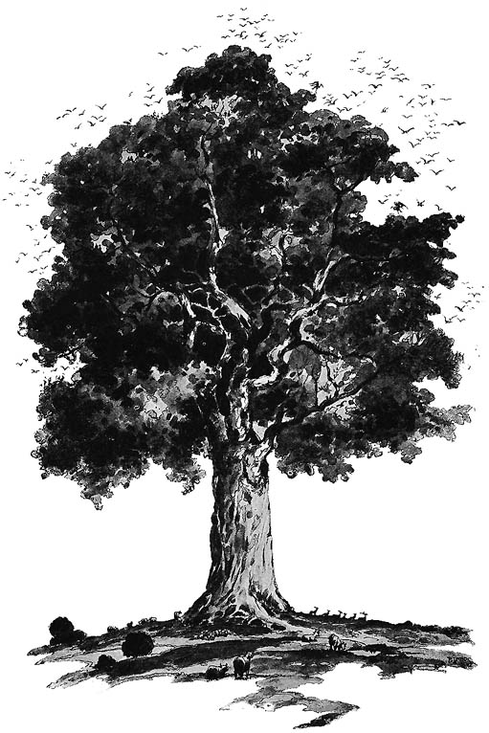
الشجرة في
دانيال 4
Notes:
Nebuchadnezzar made the proclamations about God in chapters 2-3 but he didn't really take them to heart personally. His arrogance of being a majestic tree was tempered by Daniel's prophecy that he would be cut down, but that could be avoided if he humbled himself. Fat chance of that!

Slide 47
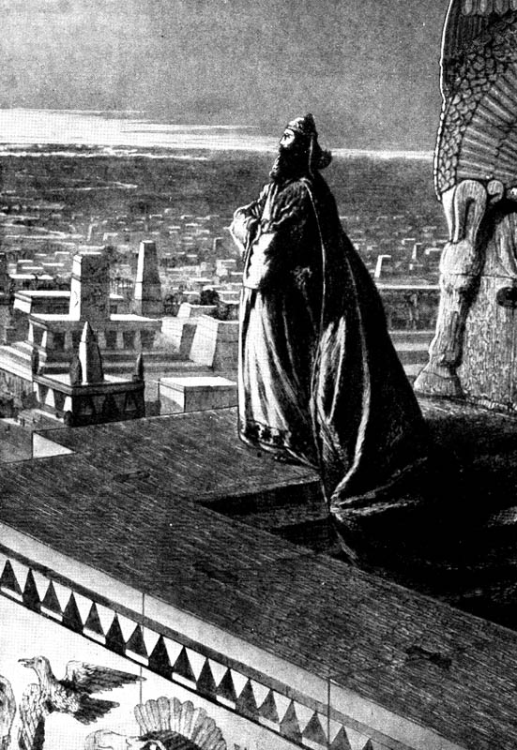
عظّم نبوخدنصر
نفسه (4: 30)
و أجاب الملك فقال أليست هذه بابل العظيمة التي بنيتها لبيت الملك بقوة اقتداري و لجلال مجدي
Notes:
Had he really built Babylon? No, it was being built for almost 2000 years since the time of Nimrod in Genesis 10!
He uttered too many "I" and "my" statements and not a single statement about God's blessing.

Slide 48
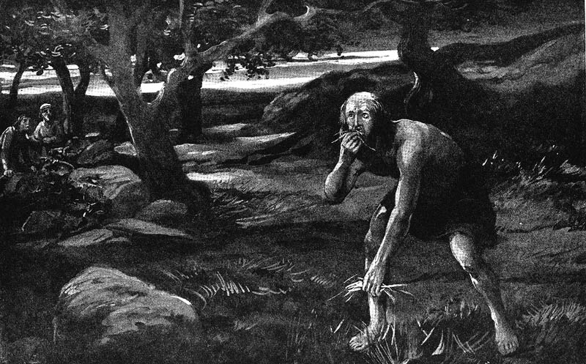
نباتي رغم إرادته
Notes:
The result was involuntary vegetarianism. Daniel chose vegetarianism in chapter 1, but God gave the king no choice in the matter!

Slide 49
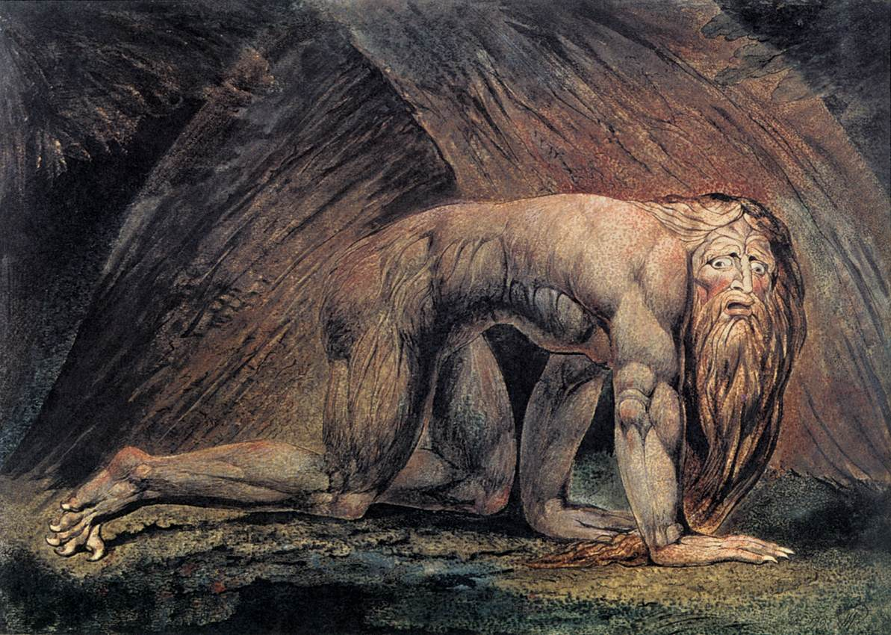
عاش كحيوان
رسم نبوخدنصر المشهور لوليم بليك
Notes:
His hair grew and nails were not trimmed for seven years. Likewise, my wife calls me Nebuchadnezzar when my nails get too long.

Slide 50
ملوك بابل الجديدة
342
1
نرجل آصر
560-556 (4 سنوات)
نبو بلاصر
625-605 (20 سنة)
استعمر نينوى
4
5
لباشي مردوخ
556 (9 شهور)
2
نبوخدنصر
605-562 (43 سنة)
استعمر يهوذا
6
نبونايدس
556-539
(17 سنة)
تيماء
3
منفى اختياري
أويل مردوخ
562-560 (سنتين)
أطلق يهوياقيم
(2 مل 25: 27)
7
بيلشاصر
553-539
(14 سنة)
السلالة الأولى باللون الأبيض
الآخرون باللون الأصفر
Notes:
The point here is that, after Nabopolassar, kings came and went but Daniel remained throughout! He lasted even beyond Belshazzar into the Persian era once Cyrus conquered Babylon.
____________
Source: Matthias Henze, The Madness of King Nebuchadnezzar: The Ancient Near Eastern Origins and Early History of Interpretation of Daniel 4, Supplements to the Journal for the study of Judaism, vol. 61 (Leiden, The Netherlands: Brill), 57.

Slide 51
Chiasm in Daniel 2–7
536
الملخص
1 نثر
1: 1-7 السبي
1: 8-16 الطعام
1: 17-21 التعظيم
2-7 رؤى نثرية
2 المملكة : صورة تاريخية تدمر
3 الإنقاذ من اتون النار
4 إذلال نبوخدنصر
5 إذلال بيلشاصر
6 الإنقاذ من جب الأسود
7. المملكة : الوحوش التاريخية تدمرت
Chiasm

Slide 52
دانيال 5

Slide 53
الإصحاح 5
دانيال
نبوي 2-12
عبري
الأمم 2-7
إسرائيل 8-12
آرامي
عبري
تفسير
مستعلم
1 شخصي
2 التمثال
3 الصنم
4 الشجرة
5 اليد
605-536 ق.م
دينونة
تعزية
يحكم الله العالم
Notes:
Nebuchadnezzar recognized God's sovereignty in his dream of the destruction of a statue revealed by Daniel (Dan 2).

Slide 54

إذلال
بيلشاصر
رامبرانت
Notes:
In 539 BC Belshazzar denied God's sovereignty at a huge party by praising false gods while drinking from the temple goblets (5:1-4).
God hid his judgment due to Belshazzar’s pride in an unreadable wall inscription that the wise men could not decipher (5:5-9).
God helped Daniel interpret the inscription as his judgment on Belshazzar’s pride and wisdom for the humble (5:10-28).

Slide 55


سقطت بابل
539 ق.م
510أ
دخل الفرس تحت بوابات الماء
دانيال 5
(احتفال بيلشاصر)
Notes:
"Babylon was being besieged by the Persian army, led by Ugbaru, governor of Gutium, while Belshazzar, inside the city, was giving a great banquet for 1,000 of his nobles. Belshazzar's name means "Bel (another name for the god Marduk) has protected the king." Perhaps the banquet was given to show Belshazzar's contempt for the Persians and to allay his people's fears. Archeologists have excavated a large hall in Babylon 55 feet wide and 165 feet long that had plastered walls. Such a room would have been sufficient to house a gathering of this size. Belshazzar considered his city secure from assault because of its massive walls. Within the city were supplies that would sustain it for 20 years. Therefore the king felt he had little cause for concern."
Dwight Pentecost, “Daniel,” eds. John F. Walvoord, Roy B. Zuck and Dallas Theological Seminary, The Bible Knowledge Commentary : An Exposition of the Scriptures (Wheaton, IL: Victor Books, 1983-1985), 1:1344.

Slide 56
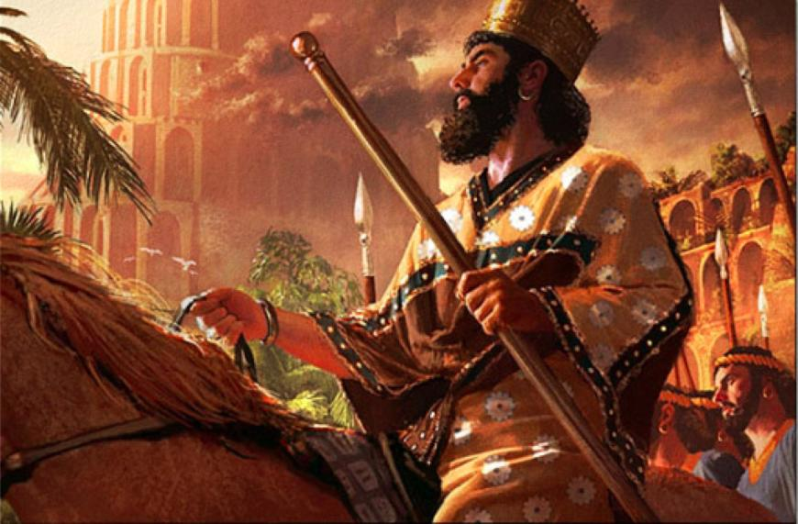
كورش
يحتل
بابل
539 ق.م
Notes:
Daniel was promoted to Babylon’s third position to show God's pleasure with those who accept his sovereignty (5:29).
Belshazzar lost his kingdom that night to Darius the Mede [in the reign of Cyrus the Persian, 6:28] for denying God's rule (5:30).

Slide 57
دانيال 6

Slide 58
الإصحاح 6
دانيال
نبوي 2-12
عبري
الأمم 2-7
آرامي
تفسير
1 شخصي
2 التمثال
3 الصنم
4 الشجرة
6 الأسود
5 اليد
605-536 ق.م
دينونة
يحكم الله العالم
Notes:
Nebuchadnezzar recognized God's sovereignty in his dream of the destruction of a statue revealed by Daniel (Dan 2).

Slide 59
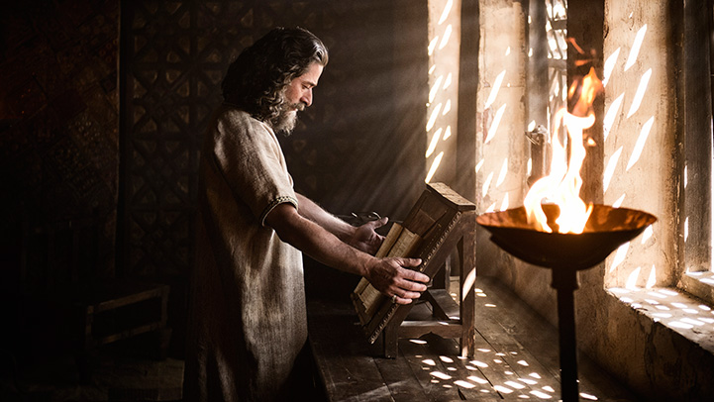
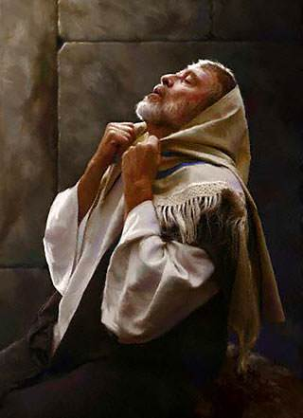
صلى دانيال
و الكوة مفتوحة
نحو أورشليم
Notes:
When you act in accord with God’s will, you need not fear the results. This doesn’t mean that you parade your righteousness or you always spout off your beliefs. Daniel was known for his integrity and commitment to keep the Jewish food laws—but he also did not want to be known as one who prayed to pagan deities to save his head.

Slide 60
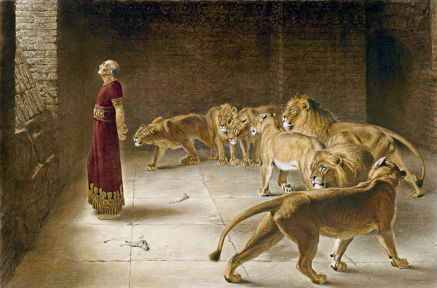
أسود جائعة (و لكن ليس لدانيال)
Notes:
Daniel got a good’s night’s sleep with all the warm lions. But the king tossed and turned all night without rest on his comfortable bed!

Slide 61
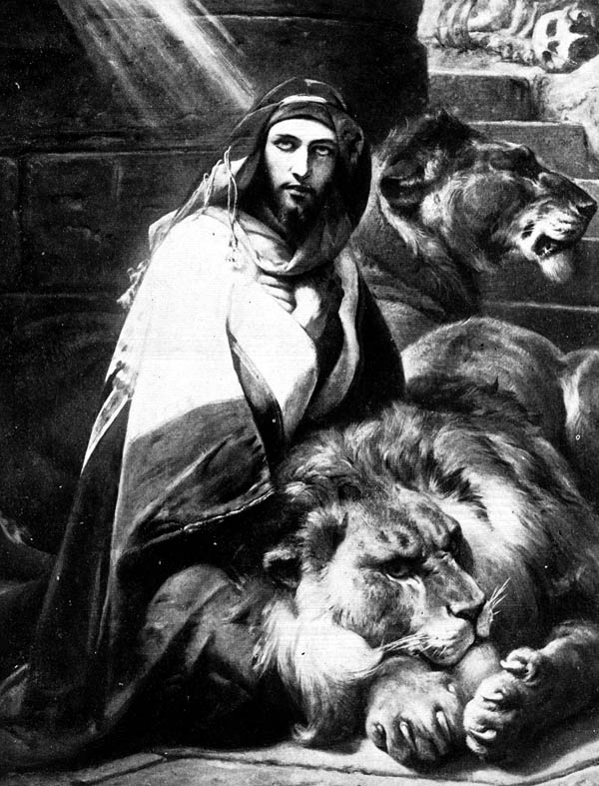
إذلال داريوس
غزا داريوس المادي بيلشاصر (حفيد نبوخذ نصر). كما اعترف داريوس بسيادة الله
26 من قبلي صدر أمر بأنه في كل سلطان مملكتي يرتعدون و يخافون قدام إله دانيال لأنه هو الإله الحي القيوم إلى الأبد و ملكوته لن يزول و سلطانه إلى المنتهى 27 هو ينجي و ينقذ و يعمل الآيات و العجائب في السماوات و في الأرض هو الذي نجى دانيال من يد الأسود
دانيال 6: 26-27

Slide 62
دانيال 7

Slide 63
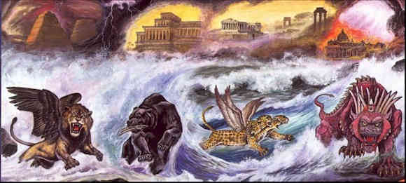
أربعة وحوش في دانيال 7

Slide 64
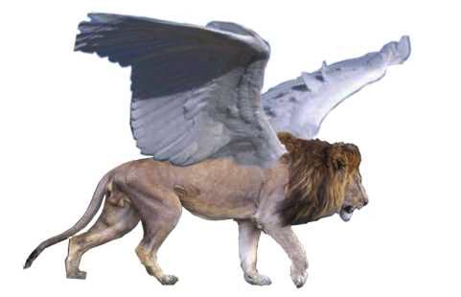
الوحش الأول : أسد مجنح (بابل)

Slide 65
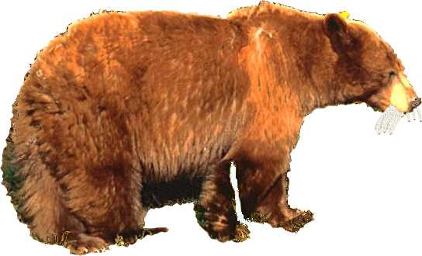
الوحش الثاني : دب (مادي و فارس)

Slide 66
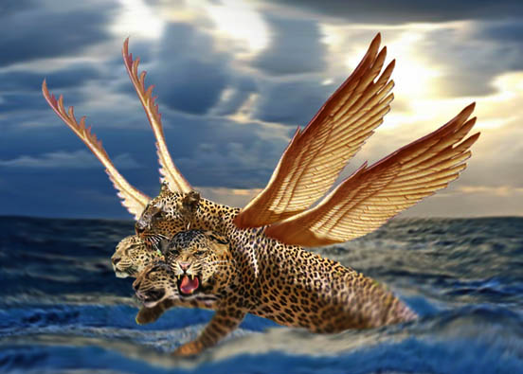
الوحش الثالث : نمر (اليونان)

Slide 67
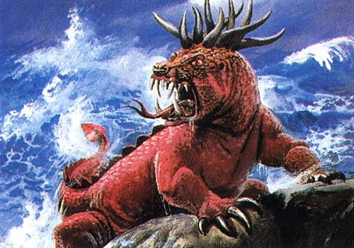
الوحش الرابع : مرعب (الرومان)
دانيال 7: 7

Slide 68
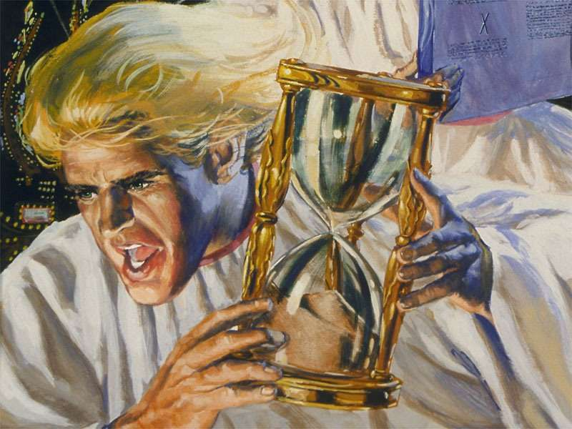
قرن صغير على الوحش الرابع (ضد المسيح)
دانيال 7: 8

Slide 69
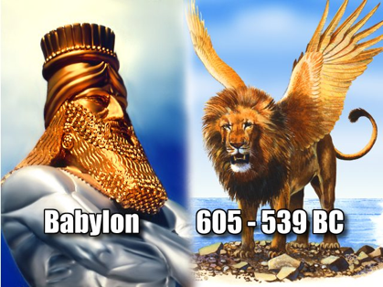
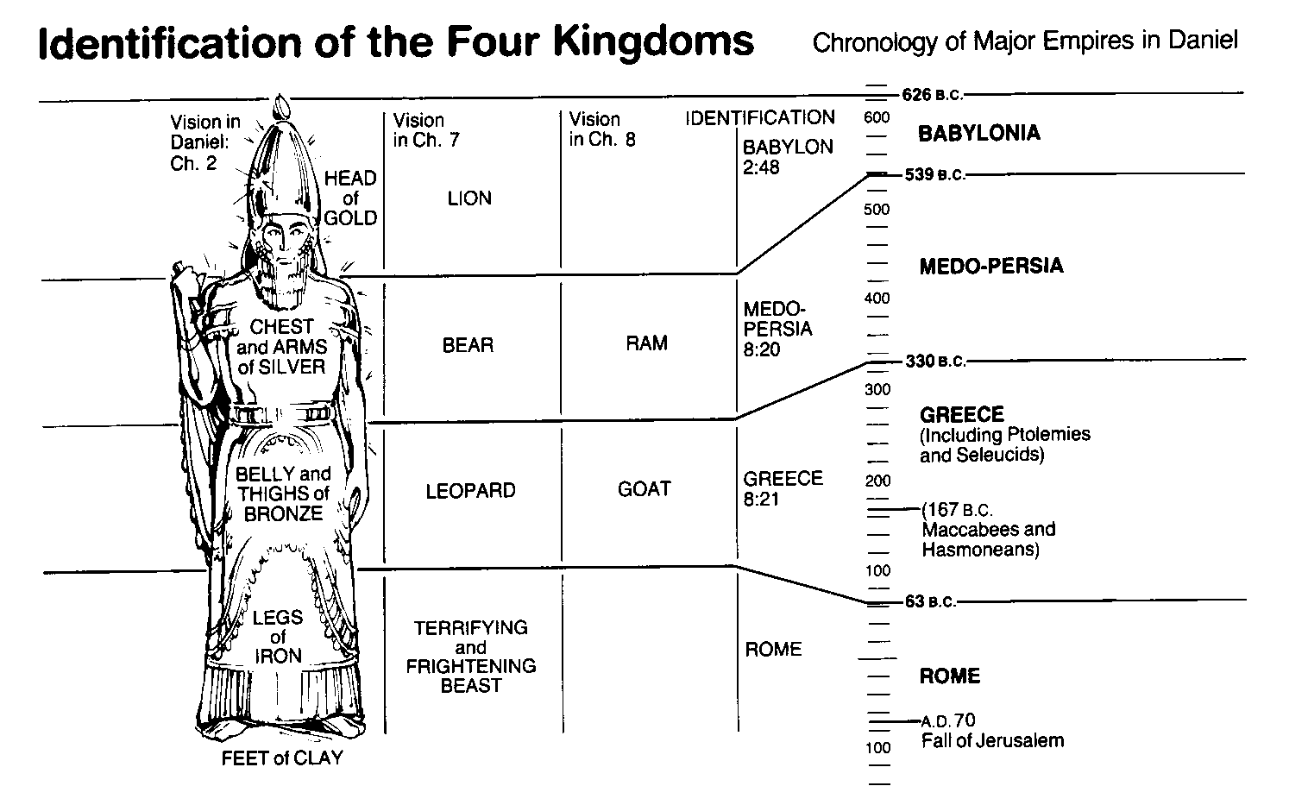
امبراطوريات العالم
في دانيال
545
Bible Visual Resource Book, 133

Slide 70
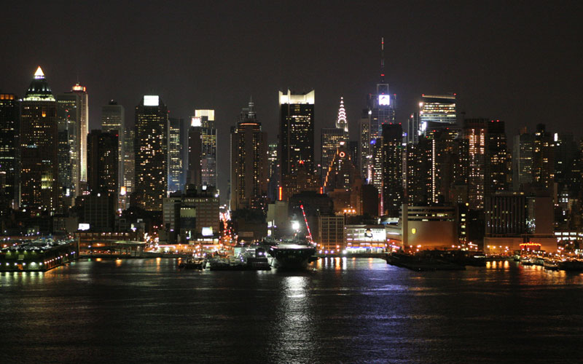
تطبيق دانيال 2-7
544a
كن واثقاً أن الله لا زال يسود على الأمم اليوم
Notes:
We lose confidence when we lose sight that God has the nations under his control.
The book of Daniel reminds us to be confident in God like Daniel and his three friends.
Rely on Daniel’s interpretation of kings’ dreams.
God has his nations under control of who he wants to use and when.

Slide 71
ما الذي تحتاج أن تعرفه لتكون واثقاً ؟
Notes:
The answer, of course, is that Daniel placed his confidence not in himself but in God. In his book we will see three truths that will help us, like Daniel, be confident that God is working.

Slide 72
1. الله يسود عليك
(دا 1)
Notes:
You can be confident when you know that…
The LORD controls what happens to you as an individual.

Slide 73
2. الله يسود على كل الأمم
(دا 2-7)
Notes:
The LORD controls what happens to the peoples of the world.

Slide 74
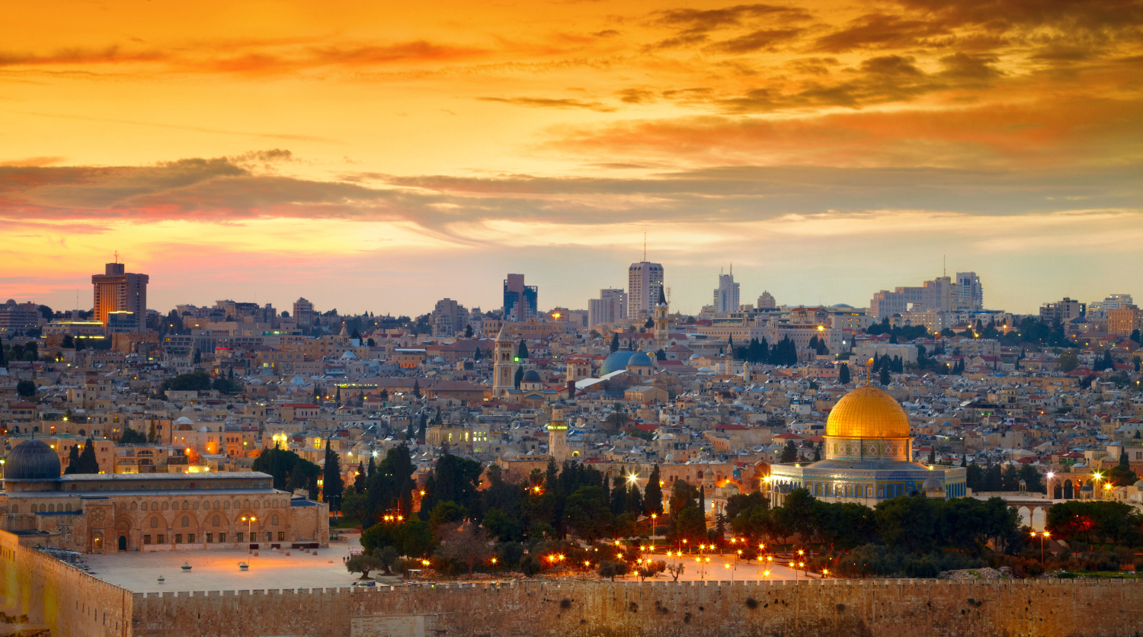
3. الله يسود على مستقبل إسرائيل
(دا 8-12)
Notes:
The LORD controls the prophetic fulfillments for his people in the days ahead.

Slide 75
النقطة في دانيال 8-12
544a
يمكن أن يثق المنفيون في سيادة الله على إسرائيل في "أوقات الأمم" من خلال كونه وفياً لعهده (دا 8-12).
رأى دانيال المستقبل اليهودي
مقدماً
Notes:
Daniel prophesied that many in history will oppose Israel but not prevail.

Slide 76
دانيال 8
Notes:
The animal vision of Alexander the Great over the Medo-Persian Empire and Antiochus IV defiling the temple foretell the same by Antichrist (Dan 8).

Slide 77
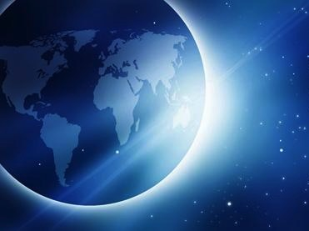
دانيال 8
هل يستطيع الله أن يعرف المستقبل قبل 300 عام تقريبًا؟
حسناً، بالتأكيد يستطيع

Slide 78
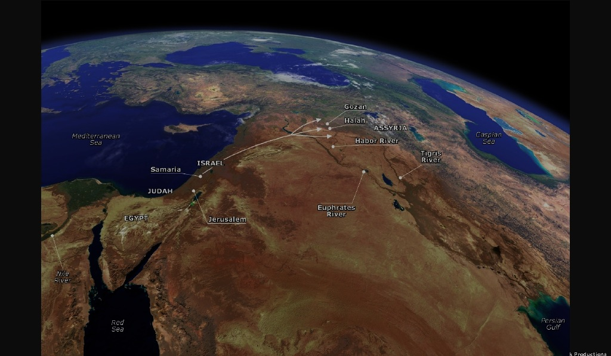
تدفق دانيال 8
539
الإصحاح 8
الأعداد 3-4 الكبش القوي ذي القرنين (بلاد فارس)
5-7 التيس يهزم الكبش (الإسكندر ضد الفرس)
8 القرن يستبدل بأربعة قرون (جنرالات الإسكندر)
9-12 القرن الصغير (أنطيوخس الرابع أبيفانس)
        وظيفته
        هزيمته
        غضبه الشديد
        موته (عدد 25)
13-14 المكابيين و الحانوكاه (167-164 ق.م)
15-27 التفسير

Slide 79
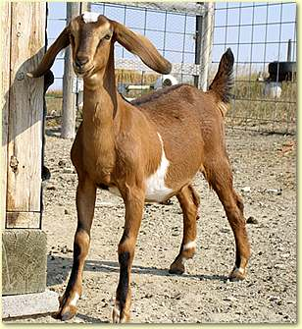


أيهما أقوى و أسرع ؟
557
التيس ؟
الكبش ؟

Slide 80

التيس الذي لم يلمس الأرض (دا 8: 5) ؟
557

Slide 81

التيس يهزم الكبش (دا 8: 7)
557

Slide 82

وضع الإسكندر العناوين الرئيسية
539

Slide 83





الكبش و التيس (دانيال 8)
557
Notes:
Daniel sees a vision of a goat defeating a ram but being replaced by four horns with one gaining power and desecrating the temple (8:1-14).

Slide 84

غزوات الإسكندر
557
Notes:
The goat (Alexander the Great) over the ram (Medo-Persia) will lead to the Seleucid Antiochus IV desecrating the temple like Antichrist (8:15-26; cf. 9:27).

Slide 85



سقوطه
بسبب الكبرياء
الرغبة بالعبادة
الخمر
النساء
الأغاني

Slide 86



بعد الإسكندر
557
الإمبراطورية اليونانية
كاساندر
ليسيماكوس
البطالمة
السلوقيين
و التيس العافي ملك اليونان و القرن العظيم الذي بين عينيه هو الملك الأول و إذ انكسر و قام أربعة عوضاً عنه فستقوم أربع ممالك من الأمة و لكن ليس في قوته
(دانيال 8: 21-22)
Notes:
God amazingly predicted Greek history 300 years in advance.

Slide 87
دانيال 9

Slide 88
الإصحاح 9
دانيال
نبوي 2-12
عبري
الأمم 2-7
إسرائيل 8-12
آرامي
عبري
تفسير
مستعلم
1 شخصي
2 التمثال
3 الصنم
4 الشجرة
6 الأسود
5 اليد
7 الوحوش
9 الصلاة
8 القرون
605-536 ق.م
دينونة
تعزية
يحكم الله العالم
Notes:
Nebuchadnezzar recognized God's sovereignty in his dream of the destruction of a statue revealed by Daniel (Dan 2).

Slide 89
سبيين 70 سنة
560
سبي
الشعب
605
586
539
536
516
سبي
الهيكل
11 و تصير كل هذه الأرض خراباً و دهشاً و تخدم هذه الشعوب ملك بابل سبعين سنة 12 و يكون عند تمام السبعين سنة أني أعاقب ملك بابل و تلك الأمة يقول الرب على إثمهم و أرض الكلدانيين و أجعلها خرباً أبدية
(Jer. 25:11-12).
Notes:
In 539 BC under the rule of Darius, Daniel read Jeremiah 25:11-12 that limited the exile to 70 years (605-536 BC), or only three years away (9:1-2).
________
BE-27-Daniel-89
OS-Ezra
OS-Esther
OS-24-Jeremiah-53, 140
OS-27-Daniel-361

Slide 90

ملخص الإصحاح 9
539
صلاة دانيال : كم مدتها ؟ (9: 1-19)
Notes:
The nearness of restoration compelled Daniel to confess God’s just judgment of Israel's sins and ask God to restore Jerusalem’s temple (9:3-19).

Slide 91
قبل إغلاق الستارة (9: 24)
540
سبعون أسبوعاً قضيت على شعبك و على مدينتك المقدسة
1. تكميل المعصية
2. تتميم الخطايا
3. كفارة الإثم
4. يؤتى بالبر الأبدي
5. ختم الرؤيا و النبوة و
6. مسح قدوس القدوسين
الضيقة
الألفية
لم تتم هذه الأمور في القرن الأول
لهذا فإن السابيع السبعين لها تتميم مستقبلي
Notes:
Gabriel brought to Daniel the 70 "sevens" vision where God revealed that the full restoration would need Messiah to come twice (9:20-27).

Slide 92

70 أسبوعاً في دانيال 9: 25-27
551
المرسوم
المسيح
69 أسبوع= 483 سنة
7 أسابيع + 62 أسبوع
أسبوع
= 7 سنوات
25 فاعلم و افهم أنه من خروج الأمر لتجديد أورشليم و بنائها إلى المسيح الرئيس سبعة أسابيع و اثنان و ستون أسبوعاً يعود و يبنى سوق و خليج في ضيق الأزمنة 26 و بعد اثنين و ستين أسبوعاً يقطع المسيح و ليس له و شعب رئيس آت يخرب المدينة و القدس و انتهاؤه بغمارة و إلى النهاية حرب و خرب قضي بها
(دا 9: 25-26)
Notes:
Gabriel brought to Daniel the 70 "sevens" vision where God revealed that the full restoration would need Messiah to come twice (9:20-27).

Slide 93

الدخول الإنتصاري
”المسيح يأتي"
زك 9: 9
دا 9: 25
30 آذار 33 م
Notes:
Gabriel told Daniel that the Messiah would come 173,880 days after the decree of Artaxerxes. This works out to be on 30 March AD 33 when Jesus came into Jerusalem to present himself as Israel’s king— the most specific fulfillment of Bible prophecy in the Bible!

Slide 94


التسلسل الزمني للسبعين أسبوعاً
333
556
مقتبسة من ج. دوايت بنتيكوست/ كلية دالاس اللاهوتية، 1988
منتصف الأسبوع
علامة ابن الإنسان
مت 24: 30
اكتمال رجوع المسيح
3 سنوات و
نصف
1290 يوم
دا 12: 11
30 يوم
30 يوم
1260 يوم
45 يوم
رؤ 11: 3، 12: 6
دا 12: 12
3 سنوات و
نصف
3 سنوات و
نصف
استعلان الوحش
رؤ 17: 13
إقامة المعاهدة
دا 9: 27أ
نقض المعاهدة
دا 9: 27ب
الضيقة العظيمة
المجيء الثاني
الضيقة
و يثبت عهداً مع كثيرين في أسبوع واحد و في وسط الأسبوع يبطل الذبيحة و التقدمة و على جناج الأرجاس مخرب حتى يتم و يصب المقضي على المخرب (دا 9: 27)
Notes:
___
BE-27-Daniel-94
OS-27-Daniel-405
NS-22-Rev7-12-slide 99

Slide 95

أحداث الأسبوع السبعين
556
الأسبوع السبعون
وَهَكَذَا سَيَخْلُصُ جَمِيعُ إِسْرَائِيلَ
(رومية ١١ : ٢٥-٢٧)
2018 09 23 John Haller's Prophecy Update
"Surveillance Society” (https://www.youtube.com/watch?v=GE35KQWKCWw)
و يثبت عهداً مع كثيرين في أسبوع واحد و في وسط الأسبوع يبطل الذبيحة و التقدمة و على جناج الأرجاس مخرب حتى يتم و يصب المقضي على المخرب (دا 9: 27)
Notes:
Parallel texts build upon this teaching by saying that the Antichrist will set up this abomination that causes desolation (Matt 24:15) where he will declare himself to be God:
“He will exalt himself and defy everything that people call god and every object of worship. He will even sit in the temple of God, claiming that he himself is God” (2 Thess 2:4 NLT).
“Then the beast was allowed to speak great blasphemies against God. And he was given authority to do whatever he wanted for forty-two months. ⁶ And he spoke terrible words of blasphemy against God, slandering his name and his dwelling—that is, those who dwell in heaven. ⁷ And the beast was allowed to wage war against God’s holy people and to conquer them. And he was given authority to rule over every tribe and people and language and nation. ⁸ And all the people who belong to this world worshiped the beast. They are the ones whose names were not written in the Book of Life that belongs to the Lamb who was slaughtered before the world was made” (Rev 13:5-8 NLT).
______________
OS-27-Daniel-330
OS-Ezekiel 40-48-Slide 16
OS-37-Haggai-96

Slide 96

سيصنع ضد المسيح معاهدة لسبع سنوات مع إسرائيل
سيمكنهم هذا من إعادة بناء الهيكل في أورشليم
Artwork by Sunny Chandra

Slide 97

سيصنع ضد المسيح معاهدة لسبع سنوات مع إسرائيل
This will likely enable the rebuilding of the Jerusalem temple
Artwork by Sunny Chandra

Slide 98

سيصنع ضد المسيح معاهدة لسبع سنوات مع إسرائيل
سيمكنهم هذا من إعادة بناء الهيكل في أورشليم
Artwork by Sunny Chandra

Slide 99

سيصنع ضد المسيح معاهدة لسبع سنوات مع إسرائيل
سيمكنهم هذا من إعادة بناء الهيكل في أورشليم
Artwork by Sunny Chandra

Slide 100

سيصنع ضد المسيح معاهدة لسبع سنوات مع إسرائيل
سيمكنهم هذا من إعادة بناء الهيكل في أورشليم
Artwork by Sunny Chandra

Slide 101
دانيال 10

Slide 102

الملائكة

Slide 103

جبرائيل
Notes:
https://whatshotn.wordpress.com/tag/pray/

Slide 104

ميخائيل
Notes:
https://whatshotn.wordpress.com/tag/pray/

Slide 105

رئيس فارس
(دانيال 10)
Notes:
https://whatshotn.wordpress.com/tag/pray/

Slide 106

دانيال 10
541
صلاة و صوم دانيال لمدة 21 يوم (10: 1-13أ)
الإنتصار على مقاومة الشيطان لاسترداد إسرائيل (10: 13ب-20)
  الفرس، السامريين (سفر عزرا)
  البشر (سفر أستير)
  اليونانيين، الرومان، العرب، هتلر، الأمم المتحدة ... الخ
يقينية النبوات = الله يسود (10: 21)

Slide 107
دانيال 11

Slide 108

نبوات دانيال 11

Slide 109

الإصحاح 11
542
معاينة تاريخ ما بين العهدين و الأزمنة النهائية
تاريخ ما بين العهدين – 11: 1-35 يحتوي على أكثر من 100 نبوة عن الإمبراطورية الفارسية و اليونانية من الإسكندر الأكبر حتى أنطيوخس الرابع الذي يحارب أرض إسرائيل
تاريخ الأزمنة النهائية – 11: 36-45 يتنبأ عن اعتداءات ضد المسيح الأخيرة على إسرائيل

Slide 110

دانيال 11: 40
543
سيغزو أعداء إسرائيل أرضها

Slide 111

دانيال 11: 40-45
543
حتى أن سفن في البحر المتوسط ستنضم للمعركة

Slide 112


الشرق يقابل الغرب (دا 11: 44)
543

Slide 113

سيهزم المسيح ضد المسيح (دا 11: 45)

Slide 114
دانيال 12
Notes:
Israel's future will see Antichrist’s self-deification and military power end at Christ’s Second Coming to show God's rule over all nations (11:36–12:3).

Slide 115

دانيال 12: 7
Notes:
These prophecies will bless Israel in the Tribulation and reveal judgment for unbelievers to encourage Israel with God's rule (12:4-14).

Slide 116
دانيال 12
543
الرؤية التي أعطيت لدانيال ختمت إلى وقت النهاية
الضيقة العظيمة (دا 12: 1، مت 24: 21)
بعد ذلك => القيامة
الثبات حتى النهاية للحصول على البركة (مت 24: 14)
عندما سأل دانيال عن توقيت هذه الأحداث كان الرد :
  زمان و زمانين و نصف زمان (دا 7: 25، 12: 7، رؤ 11: 2، 13: 5، 12: 6 و 14) = سنة + سنتين+ نصف سنة = 5ر3 سنة
  النهاية، تكسر قوة إسرائيل (دا 12: 7، زك 14: 12-16، رؤ 19: 15-19)
ما هي 1290 و 1335 يوماً ؟؟؟
Notes:
Gabriel told Daniel to seal up these prophecies until the Tribulation when travel and knowledge will increase rapidly (12:4).
Gabriel declared that a 3.5-year Great Tribulation will lead unbelievers to punishment and Israel will enter the Kingdom (12:5-13).
—The setting was Daniel's observations of two angels standing on opposite sides of the Tigris River (12:5; cf. 10:4).
—The Great Tribulation will last 3.5 years or 1260 days (12:6-7).
—The Great Tribulation will judge unbelievers worshipping Antichrist but bless Israel with the kingdom (12:8-13).

Slide 117
التسلسل الزمني للأسبوع السبعين
333
مقتبسة من ج. دوايت بنتيكوست، كلية دالاس اللاهوتية، 1988
منتصف الأسبوع
علامة ابن الإنسان
مت 24: 30
اكتمال رجوع المسيح
3 سنوات و نصف
1290 يوم
دا 12: 11
30 يوم
30 يوم
1260 يوم
45 يوم
رؤ 11: 3، 12: 6
دا 12: 12
3 سنوات و نصف
3 سنوات و نصف
تعيين الوحش
رؤ 17: 13
قطع العهد
دا 9: 27أ
إقامة المعاهدة
دا 9: 27أ
المجيء الثاني
الضيقة العظيمة
الضيقة
Notes:
BE-27-Daniel-117
OS-27-Daniel-405
NS-22-Rev7-12-slide 99

Slide 118

تطبيق دانيال 8-12
544a
كن واثقاً أن الله لا يزال يسود على إسرائيل اليوم
Notes:
We lose confidence when we lose sight that God has Israel under his control.
The book of Daniel reminds us to be confident in God like Daniel.

Slide 119
ماذا تحتاج أن تعرف لتكون واثقاً ؟
Notes:
The answer, of course, is that Daniel placed his confidence not in himself but in God. In his book are three areas where God has control, so, like Daniel, we can be confident that God is working.

Slide 120

—— الفكرة الرئيسية في دانيال——
الله يسيطر على كل المستويات
Notes:
What do you need to know to be truly confident?
Do you rest in this reality that the LORD doesn't need your help in running the universe? He sets up kings and takes them down—and he does the same in our lives.

Slide 121
1. الله يسود عليك
(دا 1)
Notes:
You can be confident when you know that…
The LORD controls what happens to you as an individual.

Slide 122
2. الله يسود على كل الأمم
(دا 2-7)
Notes:
The LORD controls what happens to the peoples of the world.

Slide 123
3. يسود الله على إسرائيل
(دانيال 8-12).
Notes:
The LORD controls the prophetic fulfillments for his people in the days ahead.

Slide 124

دانيال هو سفر إيمان و شجاعة نابع من الله السيد
Notes:
Where do you need to be confident of God’s rule in your life today?
Do you feel that you are under someone else’s thumb at home, school, work or somewhere else?
Can you now see that since God is over these authorities, he also can help you live with confidence even though you cannot control the circumstances?

Slide 125

التطبيق
أدرك أن سيادة الله فوق كل سلطة في التاريخ
قاوم الشر بدون مساومة
ثق بالله لخلاصك النهائي حتى تثبت للنهاية (12: 2و3و12، رؤ 12: 11)
أطلب الله في الصلاة و التشفع
عش حياة تقية
Notes:
Do you feel that you are under someone else’s thumb at home, school, work or somewhere else?
Can you now see that since God is over these authorities, he also can help you live with confidence even though you cannot control the circumstances?
Be confident of God’s rule over everything today.

Slide 126
Black

Slide 127


وعظ العهد القديم • BibleStudyDownloads.org
أحصل على العرض التقديمي و النص مجاناً

